Slide 1

43 - Irritaciograma
(Autodesassediologia)
Maximiliano Haymann
30.04.17

Slide 2
SUMÁRIO
I – O que é a Irritabilidade
II – Limiar de Anti-irritabilidade
III – Paradiagnosticologia da Irritação
IV – Apresentação do Irritaciograma
V – Aplicação do Irritaciograma
VI – Debate com o público

Slide 3
IRRITAÇÃO
É o ato ou efeito de irritar-se ou o estado de
quem se acha irritado.
IRRITABILIDADE
Qualidade de humor irritável.
Predisposição a reagir a estí­mu­los com a resposta emocional de irritação.
O HUMOR IRRITADO é altamente saturado com a emoção de raiva.
LIMIAR DE ANTI-IRRITABILIDADE
Limite de sustentabilidade do equilíbrio pessoal sem irritação.

Slide 4
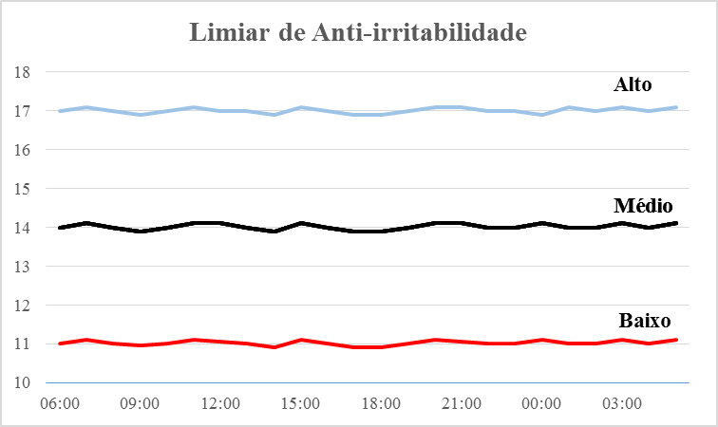
Limiar de Anti-irritabilidade
(Resistência aos fatores irritantes)
Escala Horizontal
- Hora (ao longo do dia)
Escala Vertical
- Intensidade percebida do evento aversivo

Slide 5
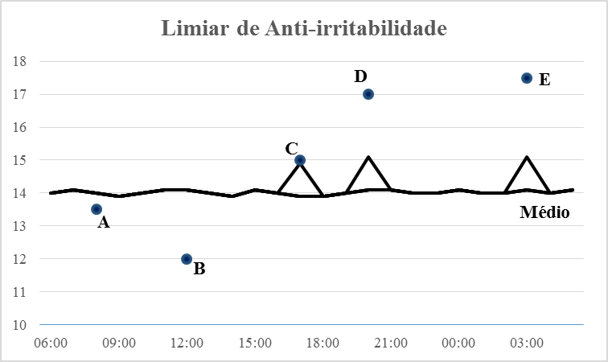
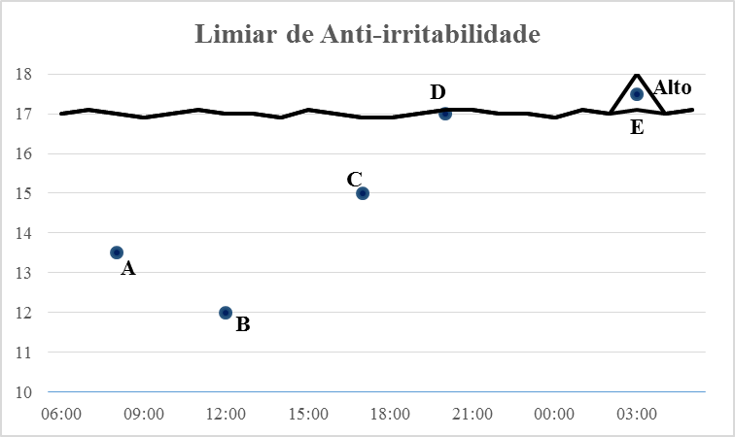
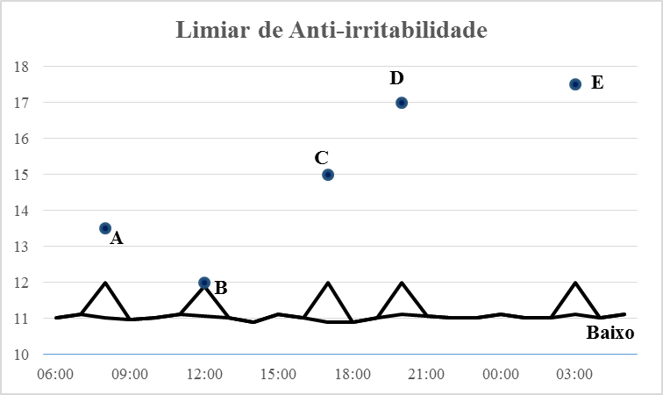
A – Pequena heterocrítica
B – Ruídos, buzinas, falatório
C – Percepção de injustiça
D – Energias de consciex assediadora
E – Percepção de estar sendo desrespeitado

Slide 6
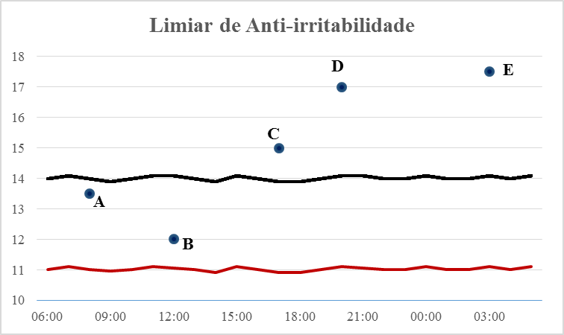
Paradiagnosticologia
Como diminui o Limiar de Anti-irritabilidade
Utilização de fármacos; drogas
Condições orgânicas transitórias
Doenças mentais
Conflitos íntimos
Burn out
Intoxicação energética
Holopensene perversor
Assedialidade
Mau Humor

Slide 7
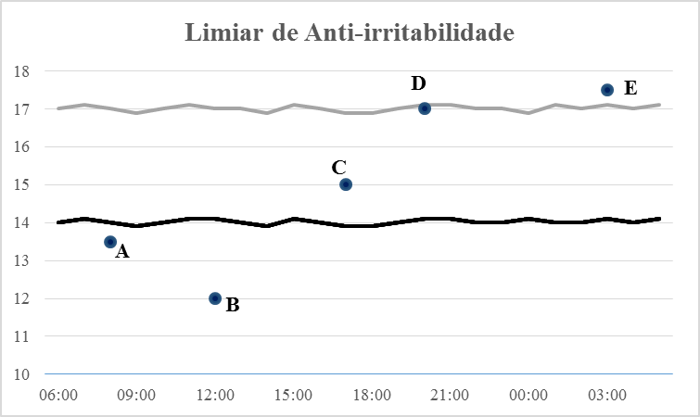
Paradiagnosticologia
Objetivo: Aumentar o Limiar de Anti-irritabilidade
Desintoxicação energética
Autorreciclagem
Autodesassédio
Melhora do Humor (bom humor)

Slide 8
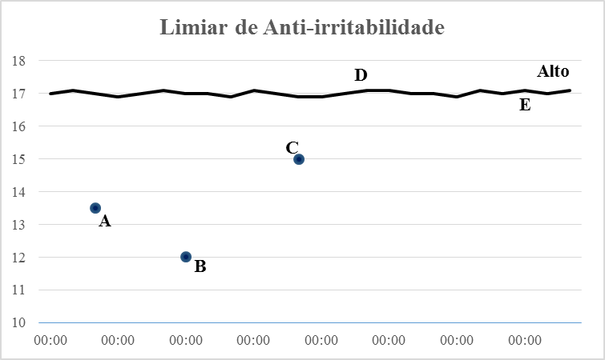
Paradiagnosticologia
Objetivo: Aumento da autodefesa contra os fatores predisponentes à autoirritação
Eliminação das predisposições para o autoassédio (autoassédios latentes)
D – Energias de consciex assediadora
E – Percepção de estar sendo desrespeitado

Slide 9
Paradiagnosticologia
Irritaciograma
Identificação das predisposições intraconsciencias, genéticas ou paragenéticas, de reagir à determinados estímulos com irritação.
4 níveis de pontuação de frequência de irritação.
(1) Para “normalmente não me irrito com isso”
(2) Para “eu me irrito com isso algumas vezes”
(3) Para “eu me irrito com isso frequentemente”
(4) Para “eu quase sempre me irrito com isso”

Slide 10
40 questões no total, divididas em 5 para cada tipo de irritação.
8 tipos de causas de irritação:
Tipo I: devido à percepção de heterocontrole.
Tipo II: devido à percepção de prejuízo ou perda.
Tipo III: devido ao heteroassédio.
Tipo IV: devido às defasagens somáticas.
Tipo V: devido à percepção de rebaixamento da autoimagem.
Tipo VI: devido à percepção de ameaça, desafio ou ataque.
Tipo VII: devido à percepção de indignidade ou injustiça.
Tipo VIII: ante às inabilidades e incompetências alheias.

Slide 11
(1) Para “normalmente não me irrito com isso”
(2) Para “eu me irrito com isso algumas vezes”
(3) Para “eu me irrito com isso frequentemente”
(4) Para “eu quase sempre me irrito com isso”
Tipo II: irritação devido à percepção de prejuízo ou perda.
01. | Quando alguém está desperdiçando o meu dinheiro
06. | Quando destroem ou quebram algum bem pessoal
17. | Quando me fazem perder tempo
24. | Quando me fazem cobranças financeiras indevidas
35. | Quando querem levar algum tipo de vantagem sobre mim
Item | 01 | 06 | 17 | 24 | 35 | ∑
Nota | 2 | 3 | 2 | 2 | 4 | 13

Slide 12
A homeostase íntima decorre, não dos fatos, mas das interpretações e reações que oferecemos quanto aos mesmos (Temperamentologia)
DAC. Antirritaciologia, Waldo Vieira

